Slide 1

PHÒNG GIÁO DỤC – ĐÀO TẠO QUẬN GÒ VẤP
BỘ MÔN: CÔNG NGHỆ 8
COÂNG NGHEÄ 8

Slide 2
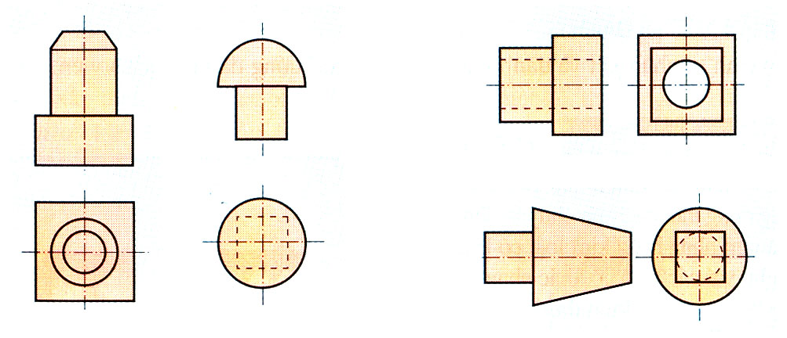
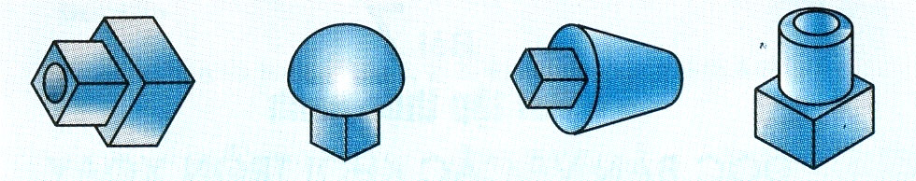
Các em hãy quan sát các hình chiếu và vật thể sau
ÔN LẠI KIẾN THỨC CŨ
1
2
3
4
A
B
C
D

Slide 3
Em hãy tìm bản vẽ tương ứng với vật thể nhé!!
ÔN LẠI KIẾN THỨC CŨ
3
1
2
4
VT BV | A | B | C | D
1
2
3
4
 |  |  | X
 | X
X
 |  | X
H×nh 7.1 SGK/27
A
B
C
D
H×nh 7.2

Slide 4
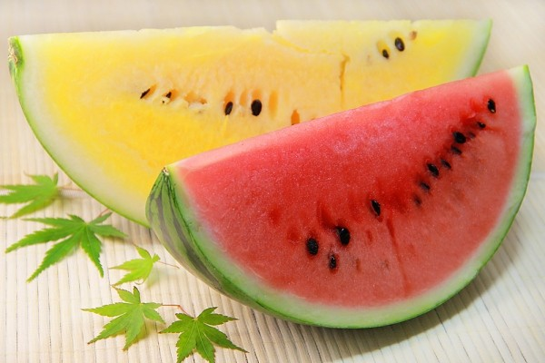
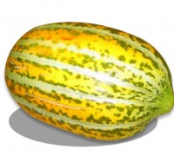
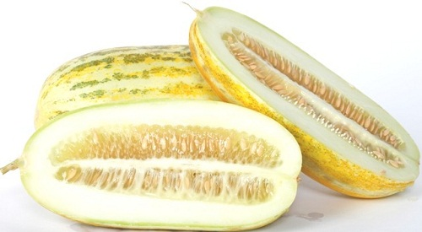
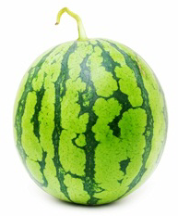
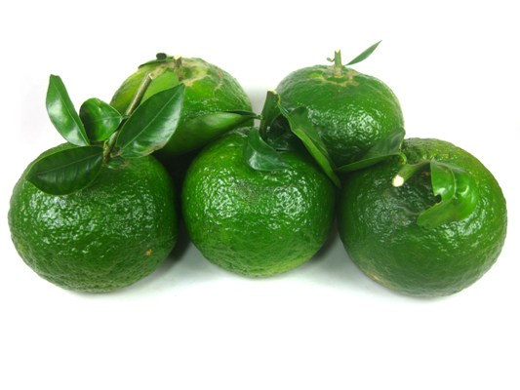
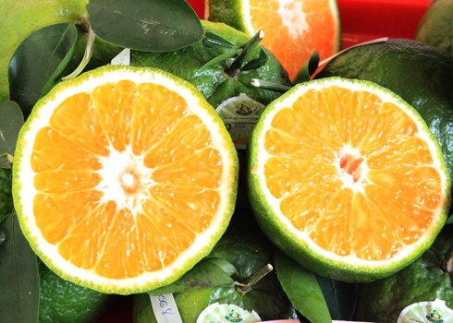
Muốn biết bên trong một số loại trái cây
thì em làm gì?

Slide 5
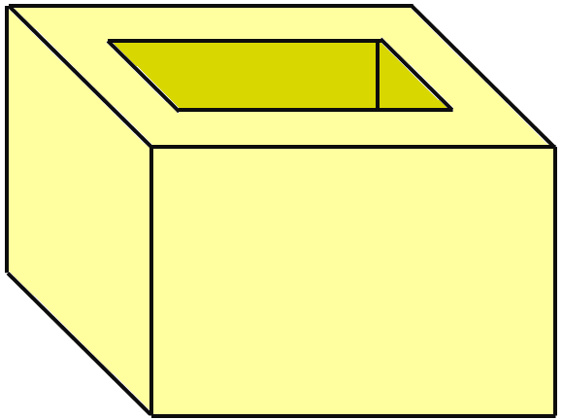
Muốn biết bên trong của vật thể sau
thì em làm gì?

Slide 6

CHÖÔNG II: BAÛN VEÕ KÓ THUAÄT
BAØI 8: HÌNH CAÉT

Slide 7
NỘI DUNG BÀI HỌC
Khái niệm về hình cắt
Công dụng của hình cắt
Kí hiệu của hình cắt
1.
2.
3.

Slide 8
1. KHÁI NIỆM VỀ HÌNH CẮT:

Slide 9
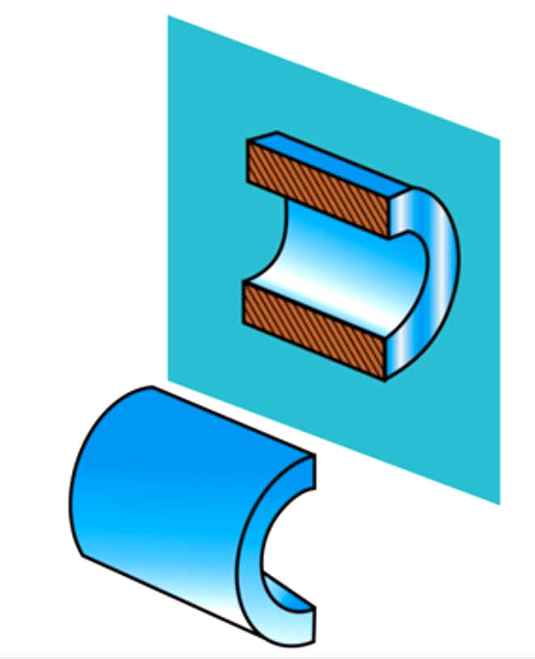
1. KHÁI NIỆM VỀ HÌNH CẮT:
Mặt phẳng cắt (A)
A
A
a) Vật thể
b) Cắt đôi vật thể

Slide 10

c) Chiếu nửa sau vật thể
Mặt phẳng chiếu

Slide 11
d) Hình cắt
Mặt phẳng chiếu

Slide 12

BT: Điền từ thích hợp vào chỗ trống. Nêu trình tự các bước vẽ hình cắt?
Dùng ………………….. tưởng tượng cắt vật thể thành hai phần, bỏ đi phần vật thể phía……………mặt phẳng cắt, chiếu nửa……………vật thể lên……………. ………..
Hình nhận được trên mặt phẳng chiếu là hình cắt.
- mặt phẳng chiếu
- trước
- mặt phẳng cắt
- sau

Slide 13
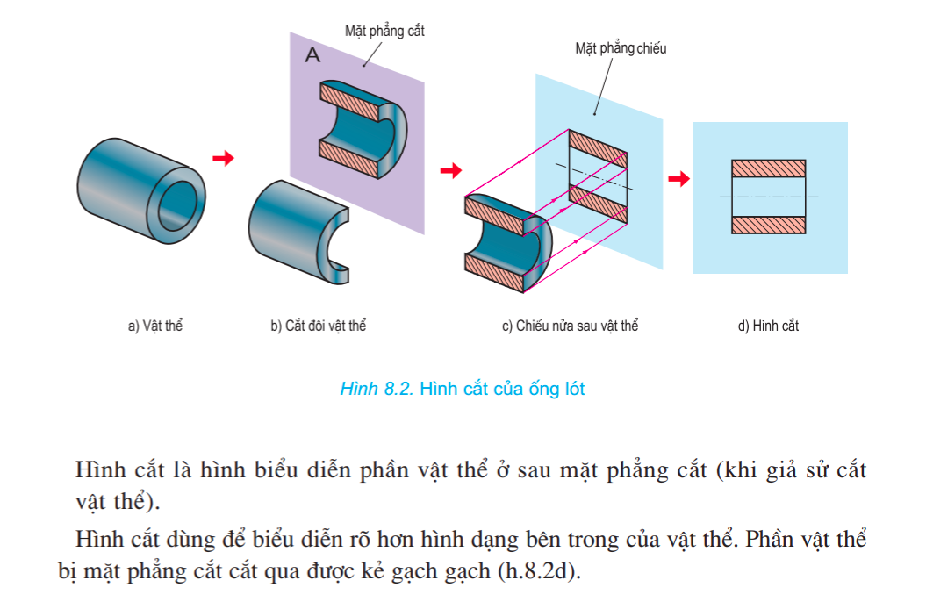
Đọc thông tin SGK/30

Slide 14
BT: Điền các cụm từ sau vào chỗ (……) để hoàn thành câu sau:
* Hình cắt là hình biểu diễn ……………….ở phía sau…………….
Hình cắt dùng để biểu diễn rõ hơn hình dạng …………………...của vật thể.
Phần vật thể bị mặt phẳng cắt cắt qua được …………………
- kẻ gạch gạch
- mặt phẳng cắt
- phần vật thể
- bên trong

Slide 15


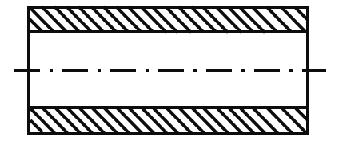

1. KHÁI NIỆM VỀ HÌNH CẮT:
- Hình cắt là hình biểu diễn phần vật thể ở sau mặt phẳng cắt.

Slide 16
2. CÔNG DỤNG CỦA HÌNH CẮT:
- Dùng để biểu diễn rõ hơn hình dạng bên trong của vật thể.

Slide 17
3. KÍ HIỆU HÌNH CẮT:
- Phần vật thể bị mặt phẳng cắt cắt qua được kẻ gạch gạch.

Slide 18

VẬN DỤNG
Em hãy xác định hình chiếu nào là hình cắt trong các ví dụ sau:

Slide 19
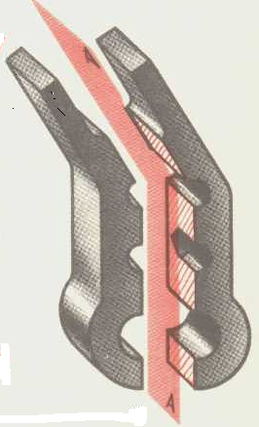
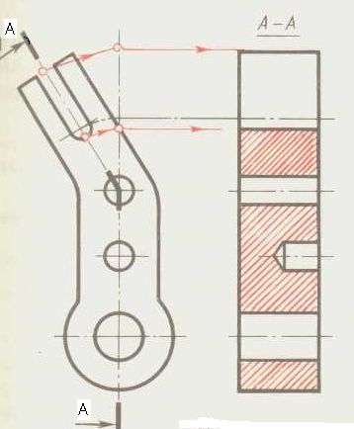
Ví dụ 1
1
2
Vật thể
Hình cắt

Slide 20
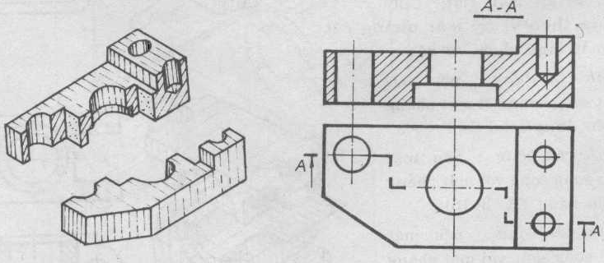
Ví dụ 2
Hình cắt
1
2
Vật thể

Slide 21
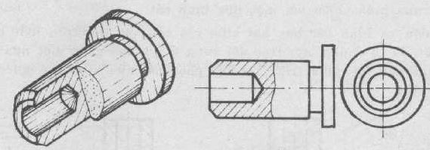
1
2
Hình cắt

Slide 22

GHI NHỚ
- Hình cắt là hình biểu diễn phần vật thể ở sau mặt phẳng cắt.
- Hình cắt dùng để biểu diễn rõ hơn hình dạng bên trong của vật thể.
- Phần vật thể bị mặt phẳng cắt cắt qua được kẻ gạch gạch.

Slide 23

HƯỚNG DẪN VỀ NHÀ
1/ Học bài 8
2/ Xem và chuẩn bị trước Bài11: BIỂU DIỄN REN trên K12 online

Slide 24

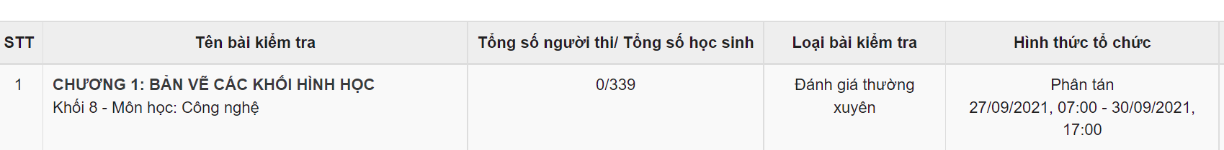
LÀM BÀI TẬP TRÊN K12

Slide 25
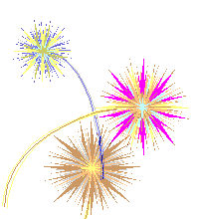
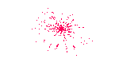

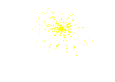

CÁM ƠN CÁC EM HỌC SINH
ĐÃ CHÚ Ý LẮNG NGHE
CHÚC CÁC EM VÀ GIA ĐÌNH
NHIỀU SỨC KHỎE

Slide 26


